Slide 1

Jak dbać o mózg
- rady nie od parady
Wykonała:
Emilia Kowalewska
11 lat, klasa Vc
SP21 im. rtm. Witolda Pileckiego
ul. Nauczycielska 19
86-300 Grudziądz
Krzysztof Żurawski
tel.: 697-740-028
e-mail: krzysztofzz36@wp.pl

Slide 2
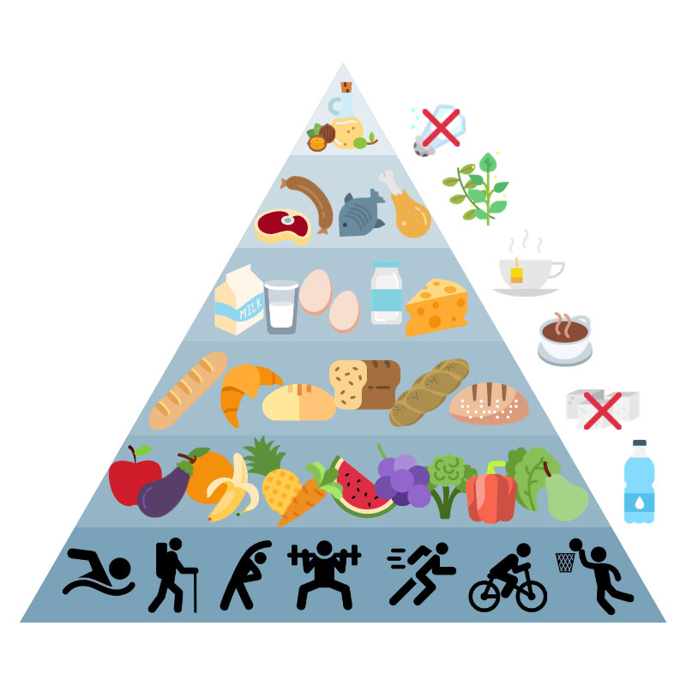
Jedz zgodnie z piramidą żywienia, w której warzywa oraz owoce to podstawa i ważna sprawa.

Slide 3
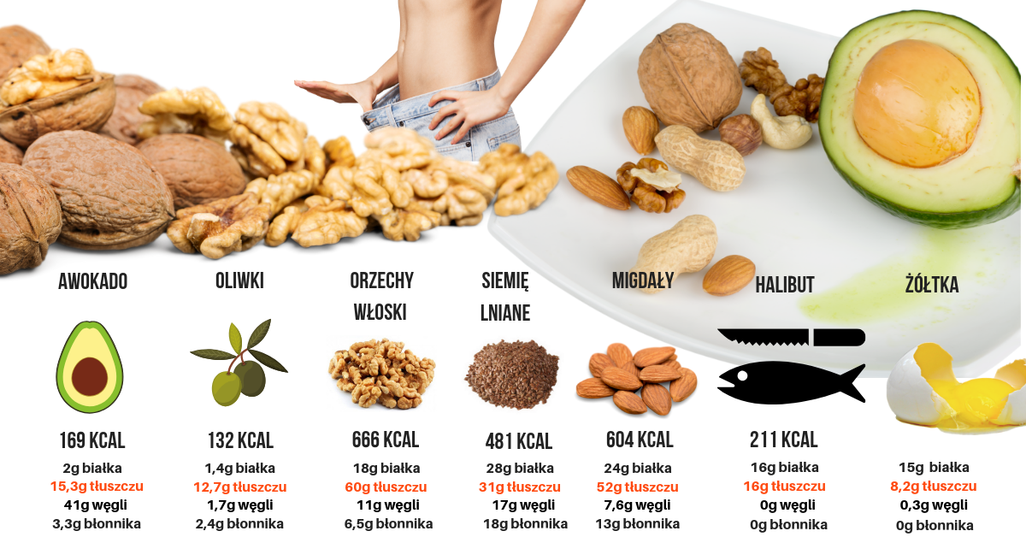
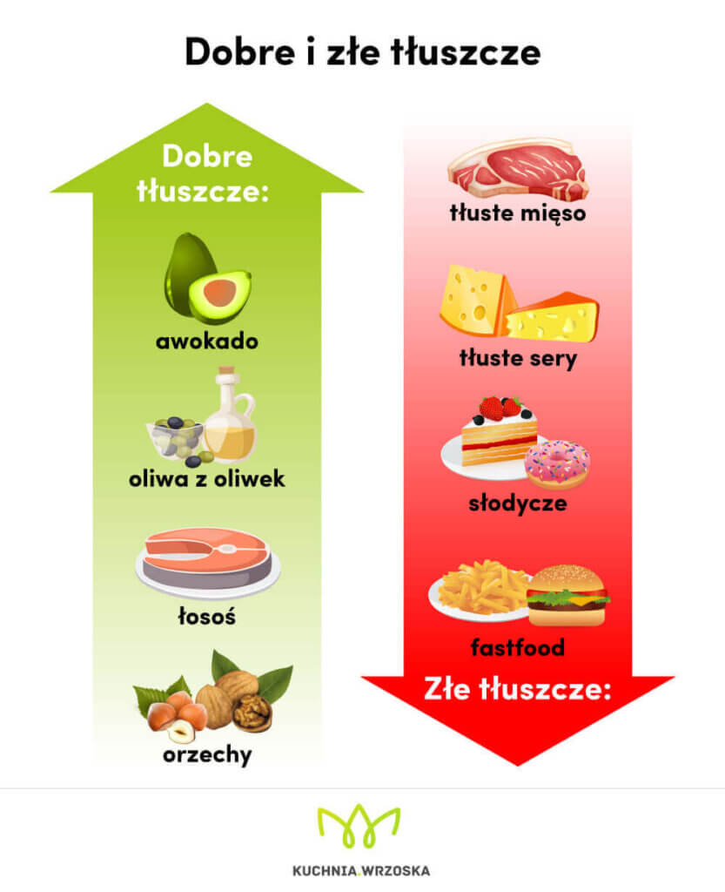
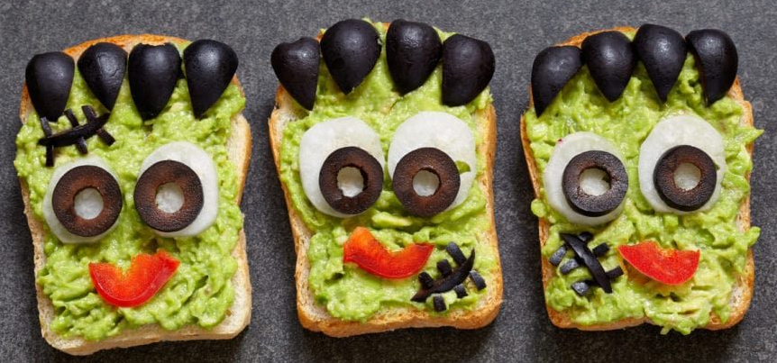
Jedz dobre tłuszcze. Mózg nie może prawidłowo pracować bez niego, dlatego diety nadmiernie ograniczające tłuszcz prowadzą do bardzo poważnych konsekwencji.
Tłuszcz tłuszczowi nierówny.
Mózg potrzebuje m.in. nienasyconych kwasów tłuszczowych omega-3, w które bogate są np. ryby, orzechy,
czy awokado.
Groźne dla naszego mózgu jest jedzenie bogate zarówno
w nasycone kwasy tłuszczowe,
jak i w nadmiar węglowodanów.

Slide 4
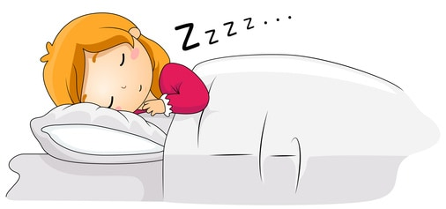
Sen to ważna sprawa!
Wysypiaj się!
Chroniczne niewyspanie sprzyjać może rozwojowi choroby Alzheimera.
Brak snu zwiększa m.in. poziom beta-amyloidu,
czyli białka odpowiedzialnego za degenerację neuronów - w płynie mózgowo-rdzeniowym.

Slide 5



Pamiętaj brachu ćwicz swoją pamięć – nieużywany mózg zanika.
Idealnym treningiem dla komórek nerwowych są krzyżówki, gry pamięciowe, planszowe i komputerowe, słuchanie muzyki.

Slide 6
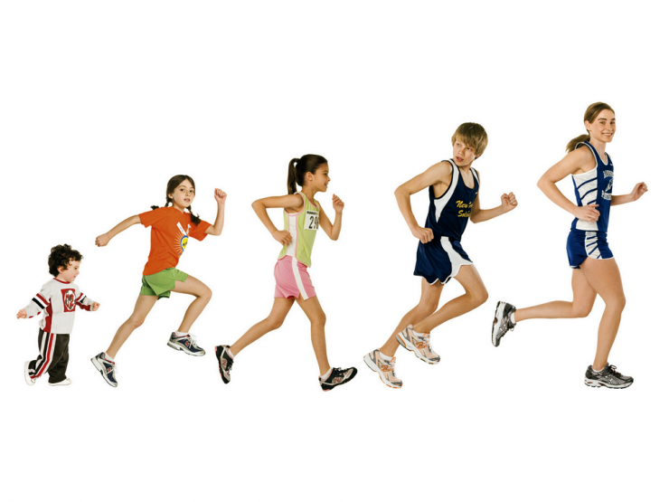
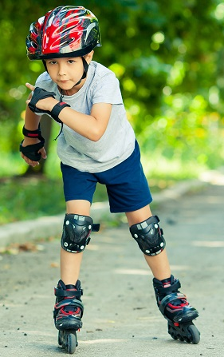
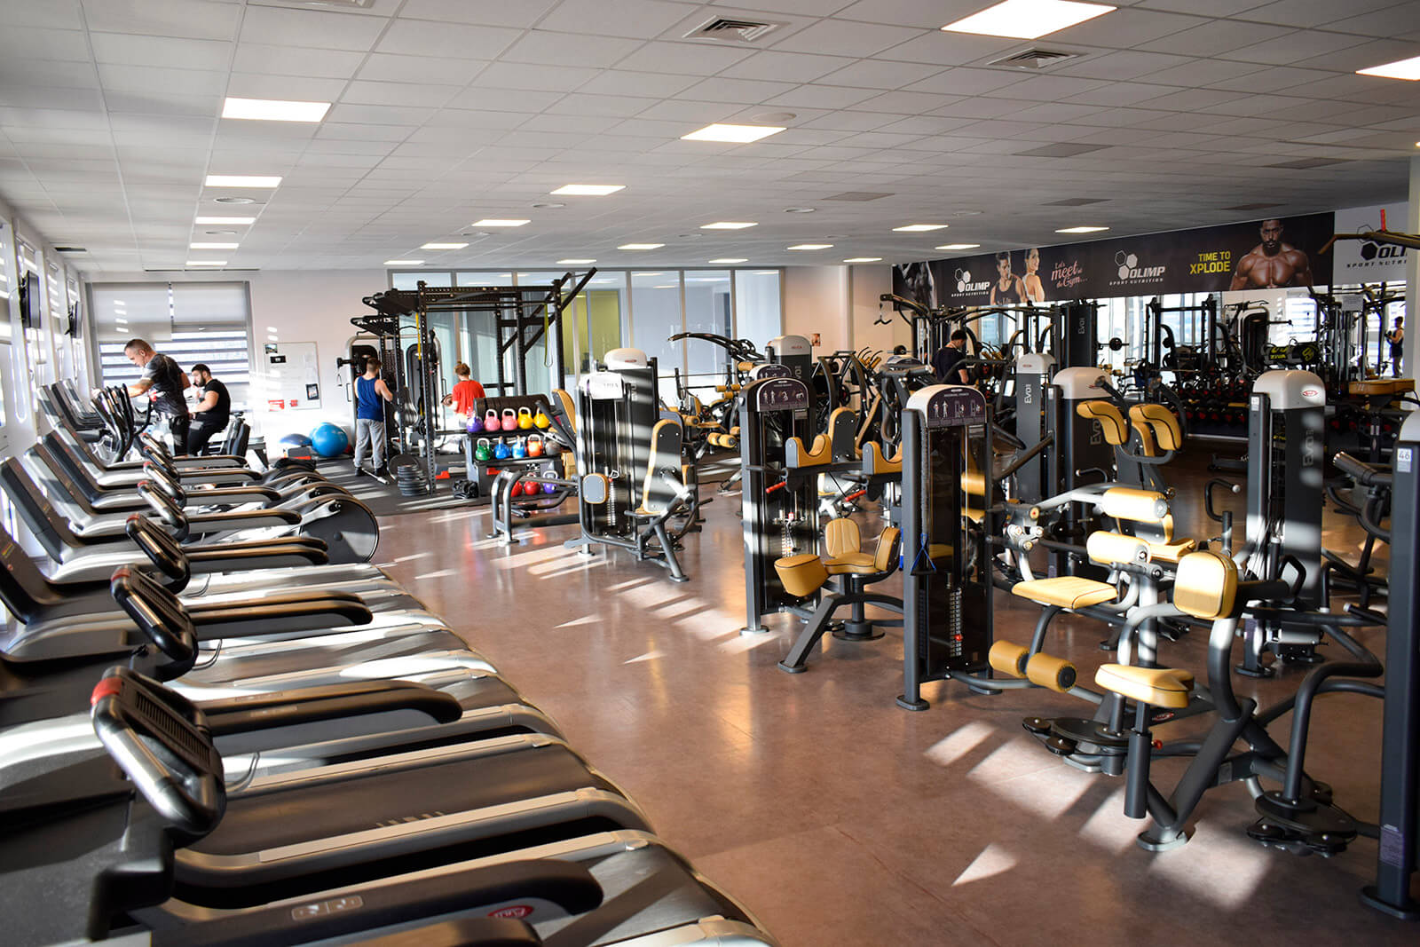
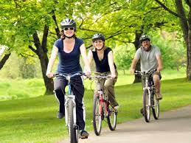
Żyj aktywnie, a nie leniwie.
Aktywny styl życia i regularne wykonywanie ćwiczeń fizycznych to równie ważne czynniki, pełniące funkcję ochronną mózgu i zwiększającą jego możliwości. Jest to podstawa, by zatrzymać dobry stan zdrowia neuronów, pomimo upływającego czasu.

Slide 7


Myśl optymistycznie, a nie pesymistycznie
Pesymizm zabija w nas radość życia, optymizm natomiast dodaje nam ciągle nowych sił.

Slide 8



Regularnie wykonuj badania kontrolne, sprawdzaj poziom cukru, cholesterolu, mierz ciśnienie.
Możliwie jak najszybciej, lecz takie choroby, jak: cukrzyca, zaburzenia rytmu serca, nadciśnienie tętnicze oraz wysoki poziom cholesterolu.

Slide 9


Nie pal, nie bierz narkotyków, ogranicz alkohol. Wszystkie używki mają dewastujący wpływ na mózg i prowadzą do jego degeneracji

Slide 10
Dziękuję za uwagę!
☺☺☺
Wykonała:
Emilia Kowalewska
11 lat, klasa Vc
SP21 im. rtm. Witolda Pileckiego
ul. Nauczycielska 19
86-300 Grudziądz
Krzysztof Żurawski
tel.: 697-740-028
e-mail: krzysztofzz36@wp.pl

